Slide 1


第2单元 位置
一年级数学上册（RJ）
学练优同步作业课件

Slide 2

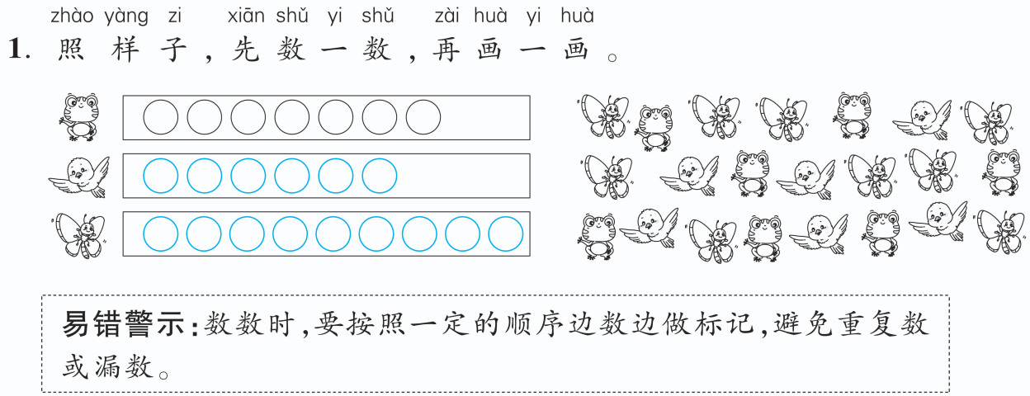


Slide 3
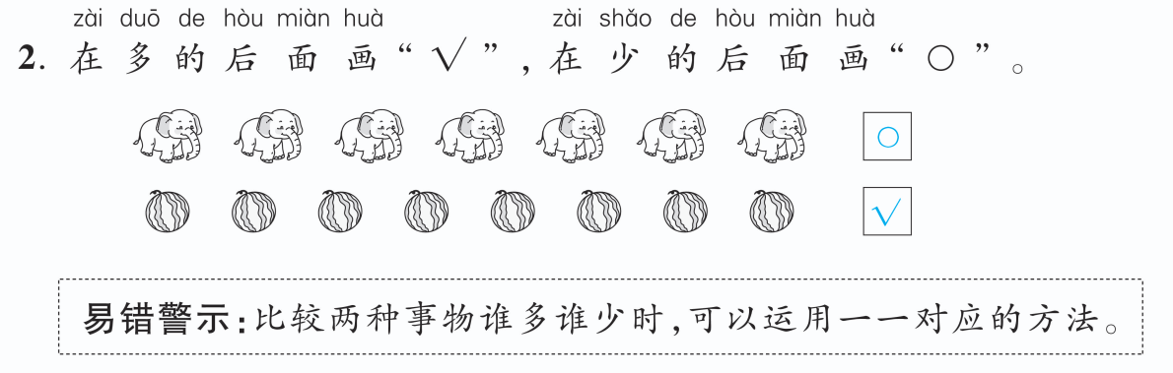

Slide 4
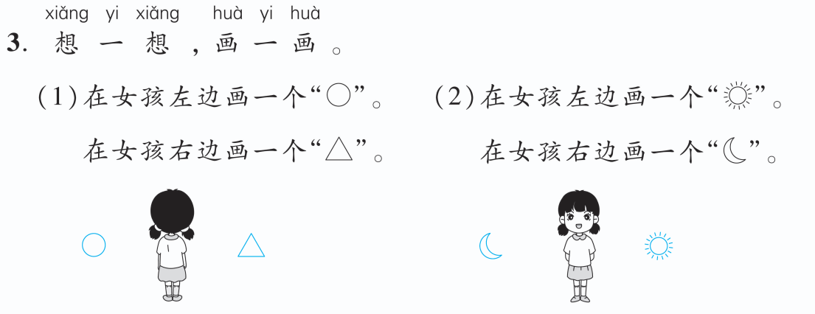
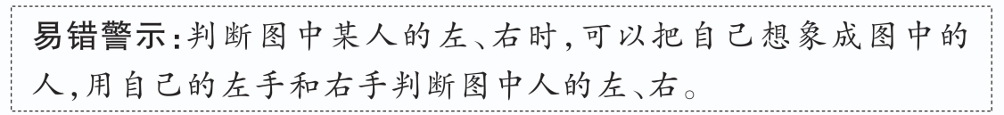

Slide 5


